Slide 1





CHÀO MỪNG QUÝ THẦY CÔ VÀ CÁC EM!

Slide 2





VÒNG QUAY
MAY MẮN
30
20
1
2
3
40
10
50
80
4
5
6
60
70
QUAY

Slide 3






Công thức xác định cường độ dòng điện không đổi là:
A. I = q.t
B. I = q/t
C. I = t/q
D. I = t/q
QUAY VỀ

Slide 4

Ngoài đơn vị ampe (A), đơn vị cường độ dòng điện có thể là
A. culông (C)
B. vôn (V)
C. culong trên giây (C/s)
D. jun (J)
QUAY VỀ

Slide 5
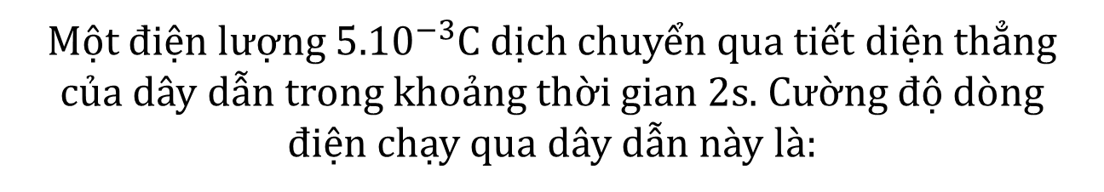
Một điện lượng 5.${10}^{−3}$C dịch chuyển qua tiết diện thẳng của dây dẫn trong khoảng thời gian 2s. Cường độ dòng điện chạy qua dây dẫn này là:
A. 10 mA
B. 2,5mA
C. 0,2mA
D. 0,5mA
QUAY VỀ

Slide 6

Khi vô tình chạm vào đoạn dây có điện, một người bị giật, gắn chặt vào dây điện, có thể nguy hiểm tính mạng. Còn một người thì không có hiện tượng gì xảy ra. Điều gì tạo nên sự khác biệt này?

Slide 7
BÀI 23:
ĐIỆN TRỞ.
ĐỊNH LUẬT OHM

Slide 8
NỘI DUNG BÀI HỌC
01
02
03
04
Điện trở. Đường đặc trưng vôn - ampe
Định luật Ohm
Nguyên nhân gây ra điện trở và ảnh hưởng của nhiệt độ lên điện trở
Luyện tập

Slide 9
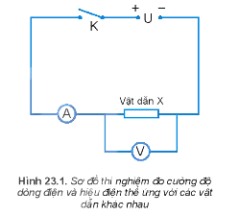

HOẠT ĐỘNG
TÌM HIỂU VỀ ĐIỆN TRỞ
Nhiệm vụ: Mắc sơ đồ mạch điện như hình vẽ, tiến hành thí nghiệm và trả lời câu hỏi trong PHT số 1
Hình thức: Làm việc theo nhóm
Thời gian: 5 phút

Slide 10

BÀI 23. ĐIỆN TRỞ. ĐỊNH LUẬT OHM
I. Điện trở
2. Định nghĩa điện trở
- Điện trở là đại lượng đặc trưng cho khả năng cản trở dòng điện của vật dẫn.
- Khi hiệu điện thế đặt vào hai đầu vật dẫn có giá trị U, dòng điện chạy trong mạch có cường độ I thì điện trở được xác định theo công thức: R = $\frac{\text{U}}{\text{I}}$

Slide 11


2. Định nghĩa điện trở
Trị số $\frac{\text{U}}{\text{I}}$ không đổi đối với mỗi dây dẫn và được gọi là điện trở của dây dẫn dẫn đó
Đơn vị:
Ω (Ôm)
1Ω = $\frac{\text{1}\text{V}}{\text{1}\text{A}}$
ĐIỆN TRỞ
Ngoài ra: kΩ, mΩ
Điện trở biểu thị mức độ cản trở dòng điện nhiều hay ít của dây dẫn.
1kΩ = 1000Ω
1mΩ = 1000000Ω

Slide 12
HOẠT ĐỘNG
TÌM HIỂU VỀ ĐƯỜNG ĐẶC TRƯNG VÔN - AMPE
Nhiệm vụ: Thảo luận nhóm và trả lời câu hỏi trong PHT số 2
Hình thức: Làm việc theo nhóm
Thời gian: 5 phút
I
O
U

Slide 13
BÀI 23. ĐIỆN TRỞ. ĐỊNH LUẬT OHM
I. Điện trở
Điện trở là đại lượng đặc trưng cho mức độ cản trở dòng điện của vật dẫn. Đơn vị của điện trở là Ohm(ôm), kí hiệu Ω.
Đường đặc trưng vôn – ampe là đồ thị biểu diễn sự phụ thuộc giữa hiệu điện thế đặt vào và dòng điện chạy qua linh kiện đang xét.
Đường đặc trưng vôn – ampe là đường thẳng đi qua gốc tọa độ, có độ dốc càng lớn khi điện trở R càng nhỏ.

Slide 14
02
Định luật Ohm

Slide 15

BÀI 23. ĐIỆN TRỞ. ĐỊNH LUẬT OHM
II. Định luật Ohm
HỆ THỨC
PHÁT BIỂU
I = $\frac{\text{U}}{\text{R}}$
Cường độ dòng điện chạy qua dây dẫn tỷ lệ thuận với hiệu điện thế đặt vào hai đầu dây và tỷ lệ nghịch với điện trở của dây.
U đo bằng vôn (V)
I đo bằng ampe (A)
R đo bằng ôm (Ω )

Slide 16
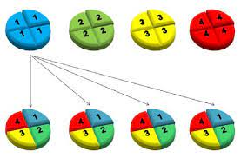

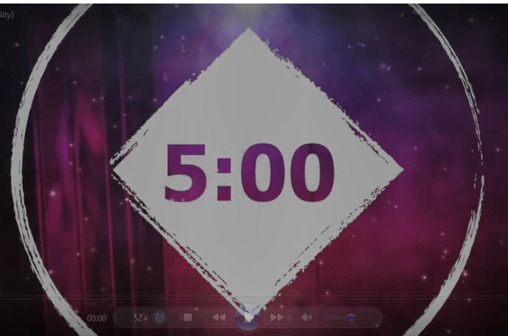
VÒNG 1. CHUYÊN GIA
Yêu cầu: Cả lớp chia làm 4 nhóm.
+ Nhóm 1 hoàn thành PHT số 3
+ Nhóm 2 hoàn thành PHT số 4
+ Nhóm 3 hoàn thành PHT số 5
+ Nhóm 4 hoàn thành PHT số 6.
Thời gian: 5 phút

Slide 17
VÒNG 2. MẢNH GHÉP
Yêu cầu: Thành lập 4 nhóm mới có đủ thành viên của 4 nhóm cũ và hoàn thành PHT số 7
Thời gian: 5 phút

Slide 18
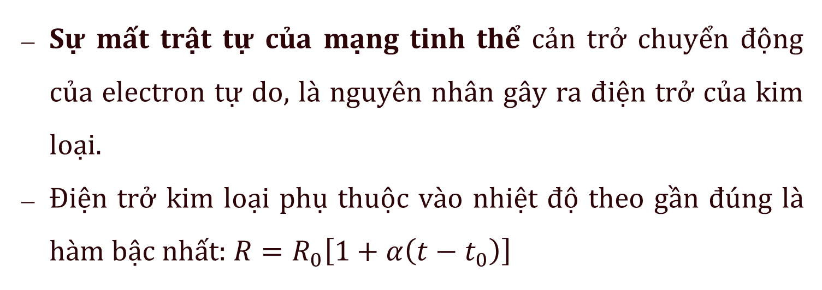
BÀI 23. ĐIỆN TRỞ. ĐỊNH LUẬT OHM
III. Nguyên nhân gây ra điện trở và ảnh hưởng của nhiệt độ lên điện trở
Sự mất trật tự của mạng tinh thể cản trở chuyển động của electron tự do, là nguyên nhân gây ra điện trở của kim loại.
Điện trở kim loại phụ thuộc vào nhiệt độ theo gần đúng là hàm bậc nhất: $R=R_{0}\left[1+α\left(t−t_{0}\right)\right]$

Slide 19

Luyện tập

Slide 20




















LUYỆN TẬP
HÁI HOA DÂN CHỦ

Slide 21










9
10
8

Slide 22







Câu 1: Chọn phát biểu đúng. Nội dung định luật Ohm là:
Cường độ dòng điện chạy qua dây dẫn tỉ lệ với hiệu điện thế giữa hai đầu dây dẫn và tỉ lệ với điện trở của dây.
Cường độ dòng điện chạy qua dây dẫn tỉ lệ thuận với hiệu điện thế giữa hai đầu dây dẫn và không tỉ lệ với điện trở của dây.
HẾT GIỜ
THỜI GIAN
0 : 30
0 : 29
0 : 28
0 : 27
0 : 26
0 : 25
0 : 24
0 : 23
0 : 22
0 : 21
0 : 20
0 : 19
0 : 18
0 : 17
0 : 16
0 : 15
0 : 14
0 : 13
0 : 12
0 : 11
0 : 10
0 : 09
0 : 08
0 : 07
0 : 06
0 : 05
0 : 04
0 : 03
0 : 02
0 : 01
Cường độ dòng điện chạy qua dây dẫn tỉ lệ thuận với hiệu điện thế giữa hai đầu dây dẫn và tỉ lệ nghịch với điện trở của dây.
0 : 00
Cường độ dòng điện chạy qua dây dẫn tỉ lệ nghịch với hiệu điện thế giữa hai đầu dây dẩn và tỉ lệ thuận với điện trở của dây.

Slide 23
Câu 2: Đồ thị biểu diễn sự phụ thuộc của cường độ dòng điện vào hiệu điện thế giữa hai đầu dây dẫn có dạng là:
Một đường thẳng đi qua gốc tọa độ
Một đường cong đi qua gốc tọa độ
THỜI GIAN
0 : 30
0 : 29
0 : 28
0 : 27
0 : 26
0 : 25
0 : 24
0 : 23
0 : 22
0 : 21
0 : 20
0 : 19
0 : 18
0 : 17
0 : 16
0 : 15
0 : 14
0 : 13
0 : 12
0 : 11
0 : 10
0 : 09
0 : 08
0 : 07
0 : 06
0 : 05
0 : 04
0 : 03
0 : 02
0 : 01
0 : 00
HẾT GIỜ
Một đường thẳng không đi qua gốc tọa độ
Một đường cong không đi qua gốc tọa độ

Slide 24
Câu 3: Điện trở R của dây dẫn biểu thị cho:
Tính cản trở dòng điện nhiều hay ít của dây.
Tính cản trở hiệu điện thế nhiều hay ít của dây.
Tính cản trở electron nhiều hay ít của dây.
Tính cản trở điện lượng nhiều hay ít của dây.
THỜI GIAN
0 : 30
0 : 29
0 : 28
0 : 27
0 : 26
0 : 25
0 : 24
0 : 23
0 : 22
0 : 21
0 : 20
0 : 19
0 : 18
0 : 17
0 : 16
0 : 15
0 : 14
0 : 13
0 : 12
0 : 11
0 : 10
0 : 09
0 : 08
0 : 07
0 : 06
0 : 05
0 : 04
0 : 03
0 : 02
0 : 01
0 : 00
HẾT GIỜ

Slide 25
Câu 4: Đơn vị nào dưới dây là đơn vị đo điện trở?
Ôm (Ω)
Oát (W)
Ampe (A)
Vôn (V)
THỜI GIAN
0 : 30
0 : 29
0 : 28
0 : 27
0 : 26
0 : 25
0 : 24
0 : 23
0 : 22
0 : 21
0 : 20
0 : 19
0 : 18
0 : 17
0 : 16
0 : 15
0 : 14
0 : 13
0 : 12
0 : 11
0 : 10
0 : 09
0 : 08
0 : 07
0 : 06
0 : 05
0 : 04
0 : 03
0 : 02
0 : 01
0 : 00
HẾT GIỜ

Slide 26
Câu 5: Mắc một dây dẫn có điện trở (R = 12 Ω ) vào hiệu điện thế (3V ) thì cường độ dòng điện qua nó là:
36A
4A
2,5A
0,25A
THỜI GIAN
0 : 30
0 : 29
0 : 28
0 : 27
0 : 26
0 : 25
0 : 24
0 : 23
0 : 22
0 : 21
0 : 20
0 : 19
0 : 18
0 : 17
0 : 16
0 : 15
0 : 14
0 : 13
0 : 12
0 : 11
0 : 10
0 : 09
0 : 08
0 : 07
0 : 06
0 : 05
0 : 04
0 : 03
0 : 02
0 : 01
0 : 00
HẾT GIỜ

Slide 27
Câu 6: Chọn biến đổi đúng trong các biến đổi sau:
1kΩ = 1000Ω = 0,01MΩ
1MΩ = 1000kΩ = 1000000Ω
1Ω = 0,001kΩ = 0,0001MΩ
10Ω = 0,1kΩ = 0,00001MΩ
THỜI GIAN
0 : 30
0 : 29
0 : 28
0 : 27
0 : 26
0 : 25
0 : 24
0 : 23
0 : 22
0 : 21
0 : 20
0 : 19
0 : 18
0 : 17
0 : 16
0 : 15
0 : 14
0 : 13
0 : 12
0 : 11
0 : 10
0 : 09
0 : 08
0 : 07
0 : 06
0 : 05
0 : 04
0 : 03
0 : 02
0 : 01
0 : 00
HẾT GIỜ

Slide 28
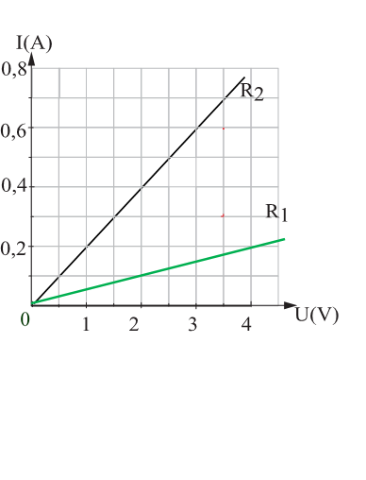
Câu 7: Từ đồ thị biểu diễn sự phụ thuộc của cường độ dòng điện vào hiệu điện thế đối với hai điện trở R₁; R₂ trong hình sau. Điện trở R₁; R₂ có giá trị là:
R₁ = 5Ω; R₂ = 20Ω
R₁ = 10Ω; R₂ = 5Ω
R₁ = 5Ω; R₂ = 10Ω
R₁ = 20Ω; R₂ = 5Ω
THỜI GIAN
0 : 30
0 : 29
0 : 28
0 : 27
0 : 26
0 : 25
0 : 24
0 : 23
0 : 22
0 : 21
0 : 20
0 : 19
0 : 18
0 : 17
0 : 16
0 : 15
0 : 14
0 : 13
0 : 12
0 : 11
0 : 10
0 : 09
0 : 08
0 : 07
0 : 06
0 : 05
0 : 04
0 : 03
0 : 02
0 : 01
0 : 00
HẾT GIỜ

Slide 29
Câu 8: Nguyên nhân cơ bản gây ra điện trở của kim loại là do:
Sự va chạm của các electron tự do với các ion ở nút mạng tinh thể.
Cấu trúc mạng tinh thể của kim loại.
HẾT GIỜ
THỜI GIAN
0 : 30
0 : 29
0 : 28
0 : 27
0 : 26
0 : 25
0 : 24
0 : 23
0 : 22
0 : 21
0 : 20
0 : 19
0 : 18
0 : 17
0 : 16
0 : 15
0 : 14
0 : 13
0 : 12
0 : 11
0 : 10
0 : 09
0 : 08
0 : 07
0 : 06
0 : 05
0 : 04
0 : 03
0 : 02
0 : 01
Nhiệt độ của kim loại thay đổi.
0 : 00
Chuyển động nhiệt của các electron tự do trong kim loại.

Slide 30
NHIỆM VỤ VỀ NHÀ
1. Khi có dòng điện đi qua cơ thể con người có thể gây nguy hiểm đến tính mạng, em hãy đề xuất các biện pháp phòng ngừa và xử lí khi gặp trường hợp bị điện giật?
2. Ôn lại kiến thức về điện trở, định luật Ohm. Chuẩn bị cho tiết tiếp theo

Slide 31

Cảm ơn quý thầy cô và các em!

